Slide 1
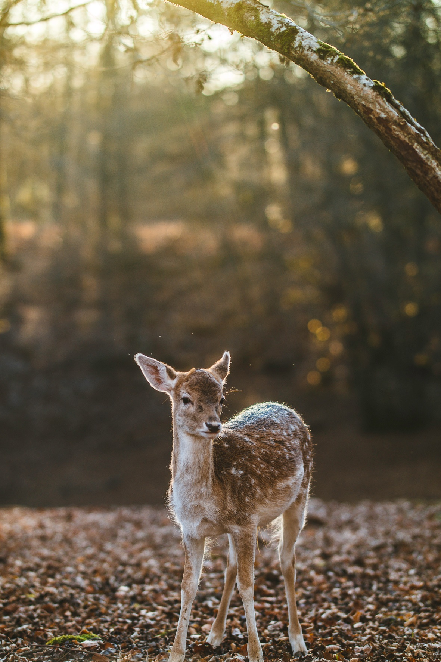

Slide 2
CONTENTS
1
2
공모배경
활용 데이터 정의
3
데이터 처리 방안
및 활용 분석 기법
4
분석 결과
5
6
서비스 활용 방안
서비스 기대효과

Slide 3
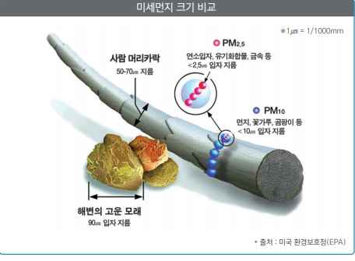
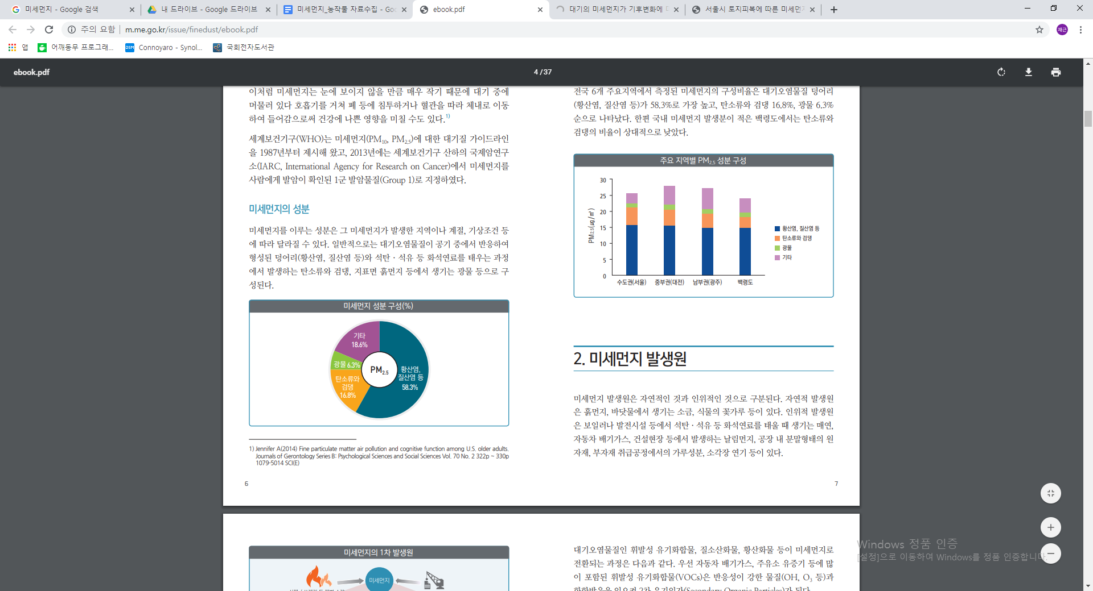
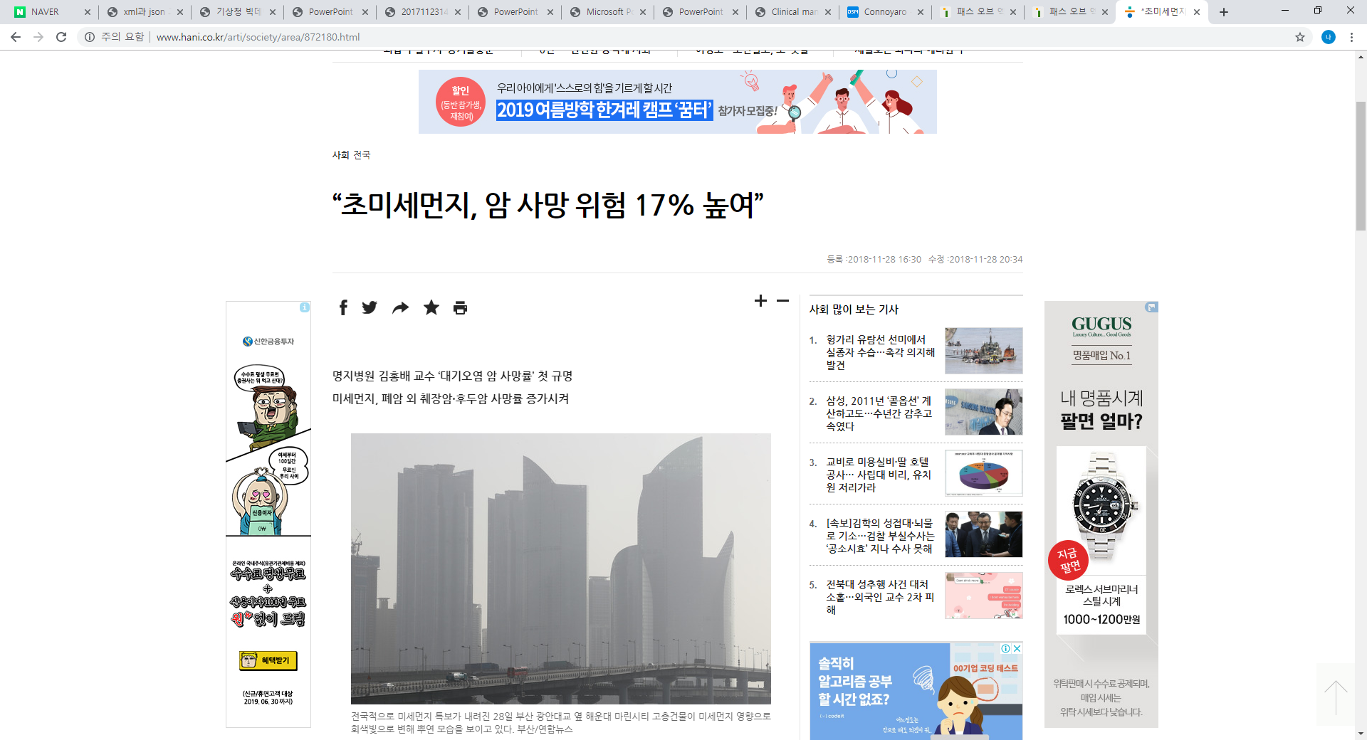
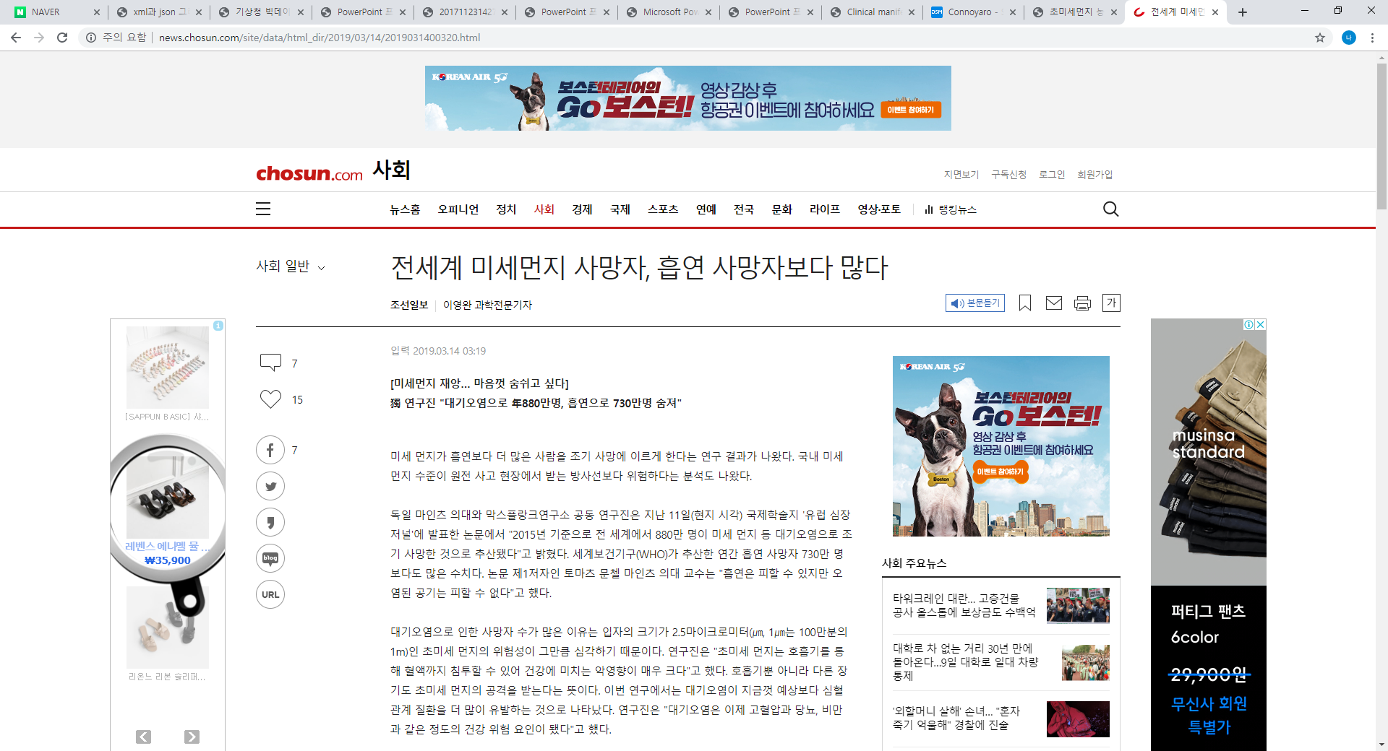
1. 공모배경
1-1. 선정배경
미세먼지의 위험성을 알리는 란.

Slide 4
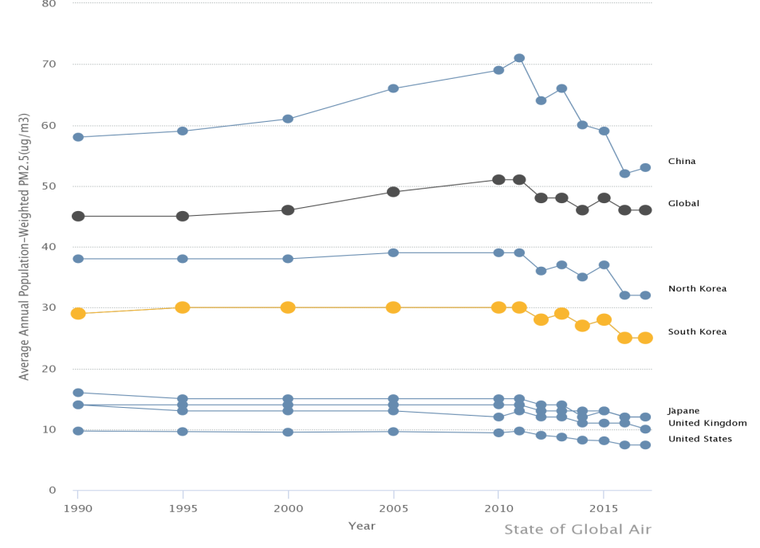
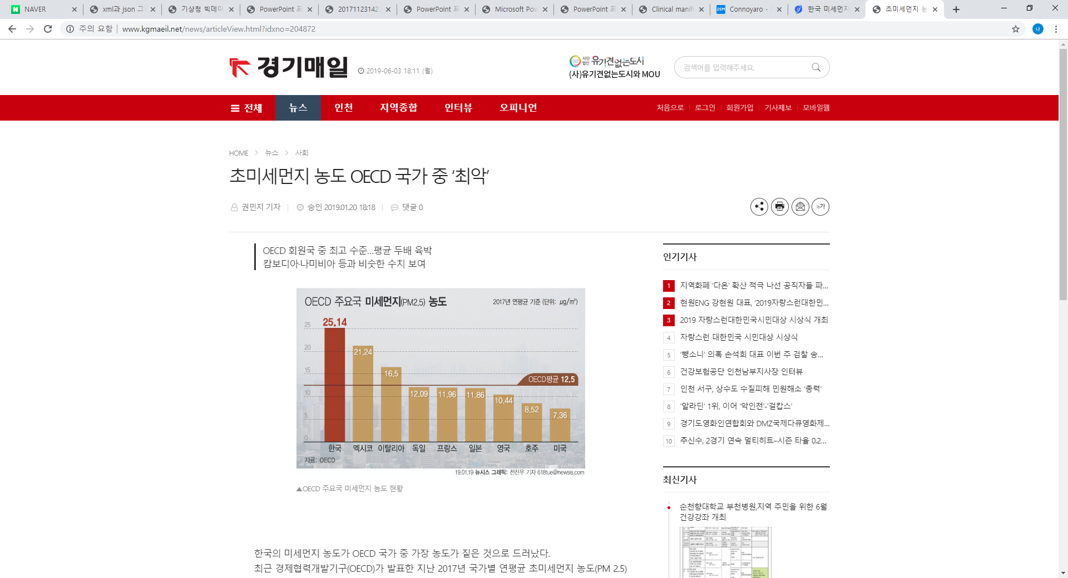
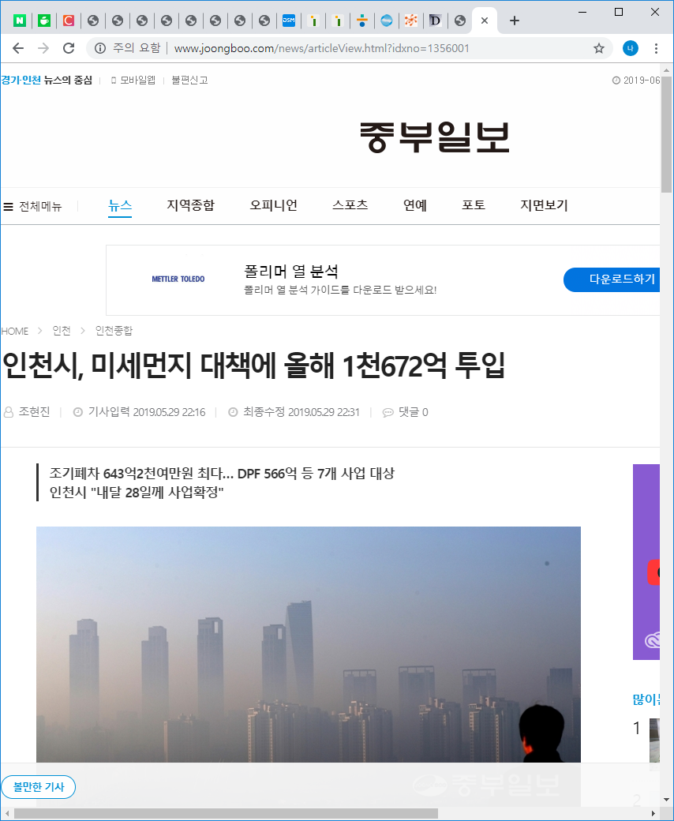
ㅇ
1. 공모배경
1-1. 선정배경
대한민국의 현 상황
현재 한국 미세먼지 심각성 인지 후
미세먼지 저감조치 등 대책마련중인 내용 추가

Slide 5
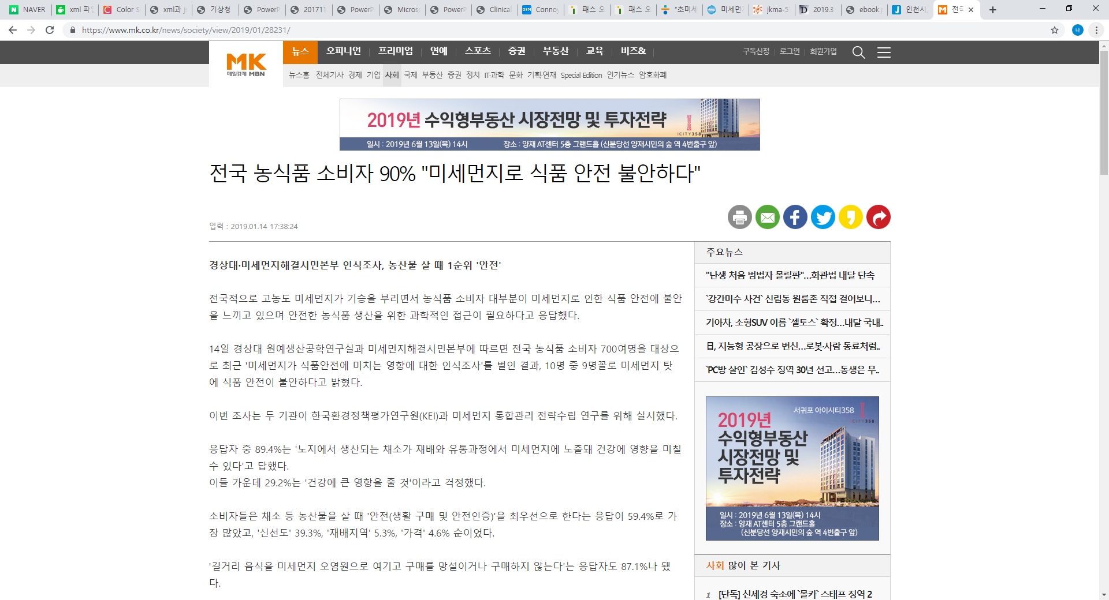
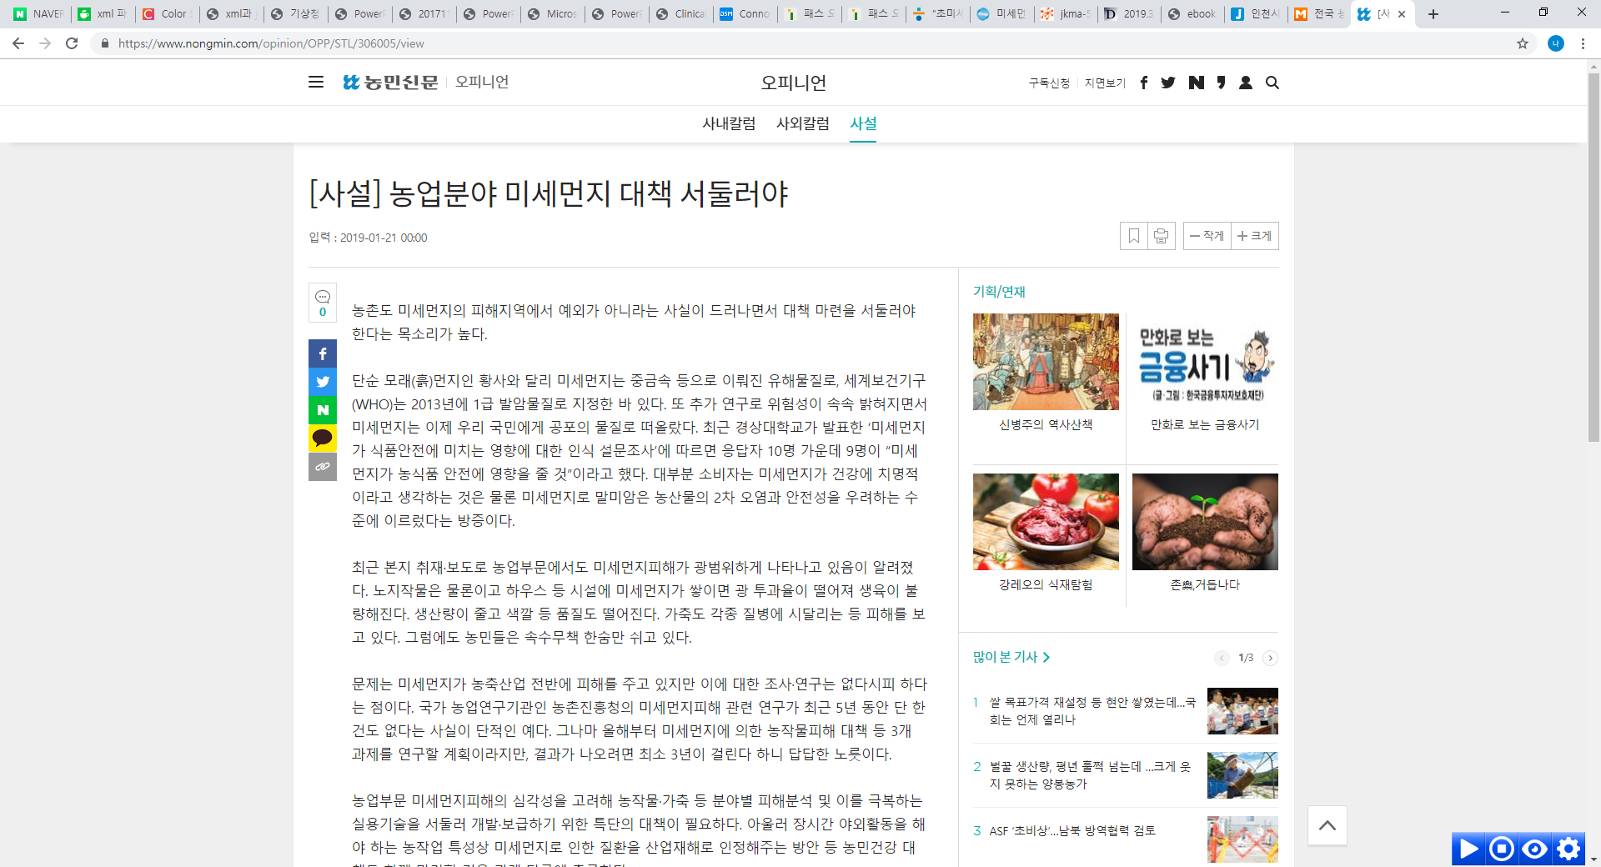
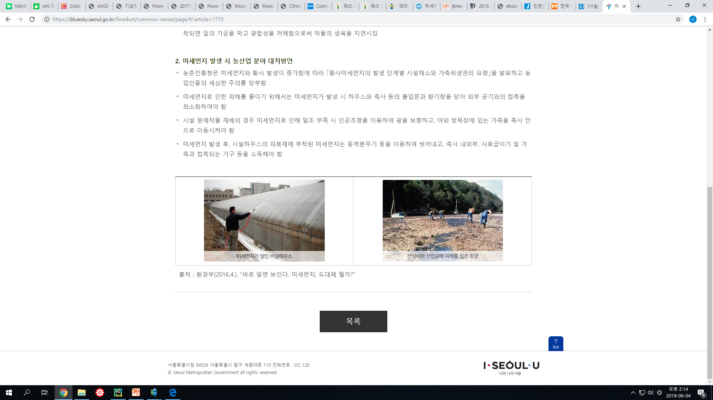
1. 공모배경
1-1. 선정배경
그렇다면 농업은?
이런식으로 농업에 관한 미세먼지 대책은 없다는 문제를 알려줌

Slide 6
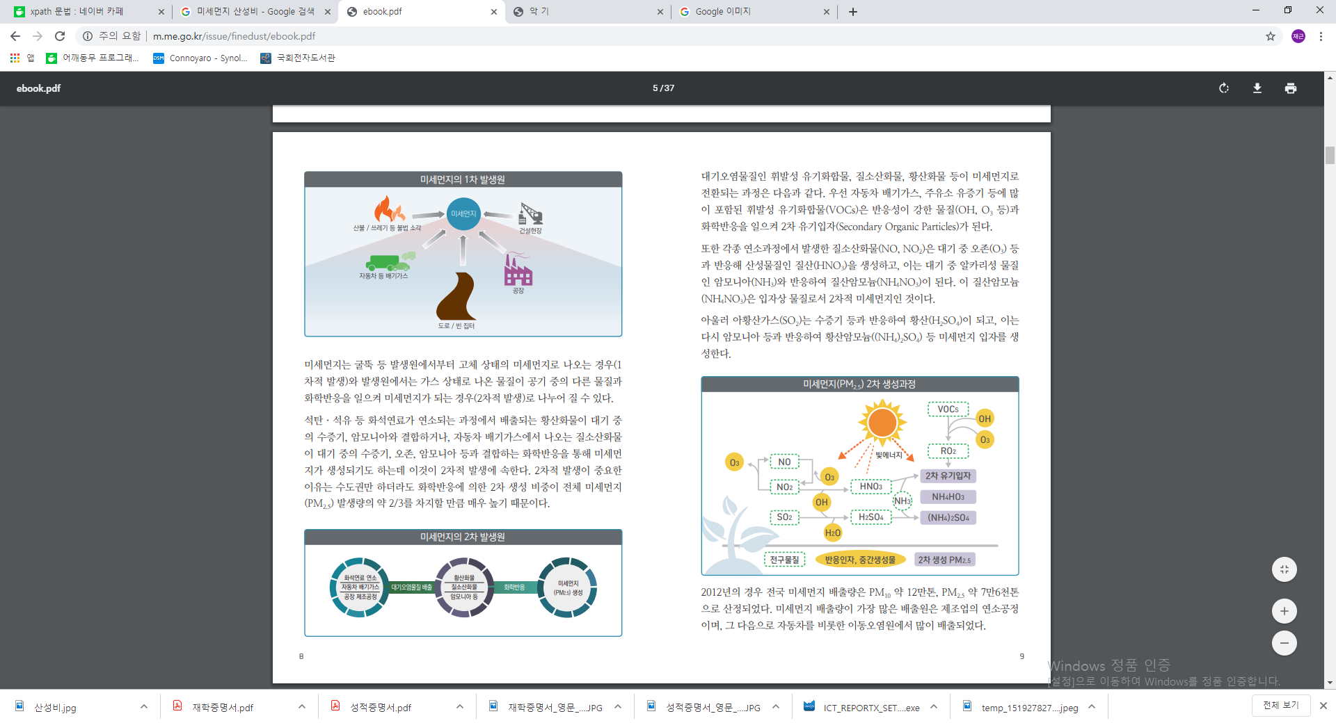
1. 공모배경
1-1. 선정배경
대기 중 이산화황(SO2) 이나 이산화질소(NO2)는 산성비의 주요 원인
토양과 물을 산성화
토양 황폐화
생태계 피해
공기 중에서 중금속은 농작물, 토양, 수생 생물에 피해를 줌
미세먼지가 식물의 잎에 부착되면 잎의 기공을 막고 광합성 등을 저해
미세먼지 원인이 될 수 있는 부분들 설명

Slide 7
1. 공모배경
1-2. 주제설정

Slide 8
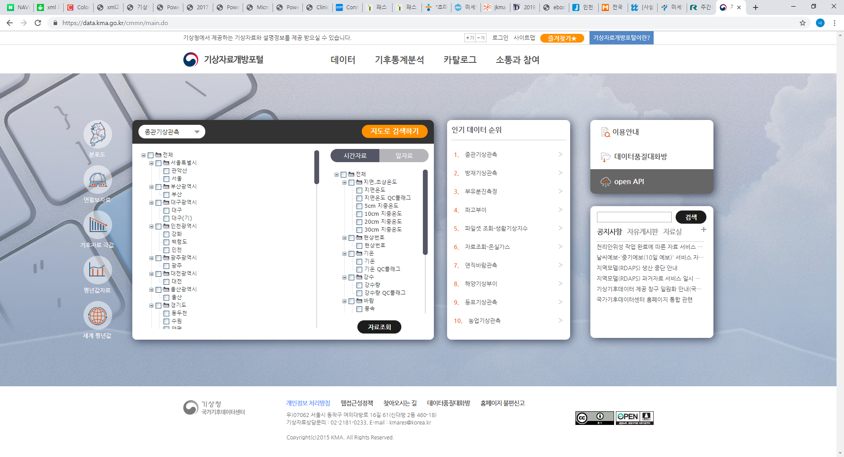
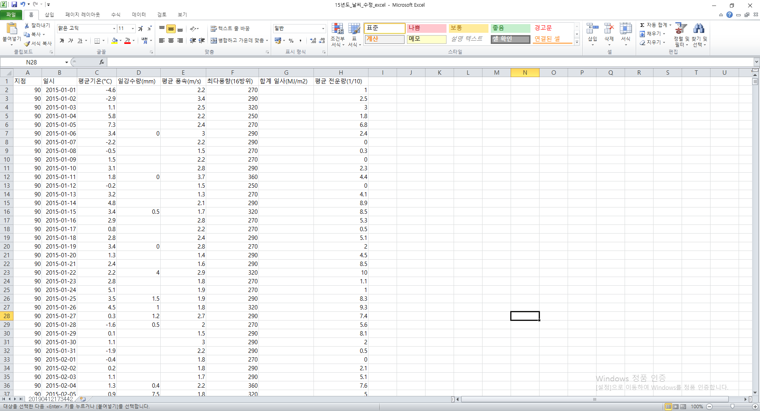
2. 활용데이터 정의
농산물과 관련된 컬럼만 뽑아 데이터를 ~~~~~

Slide 9
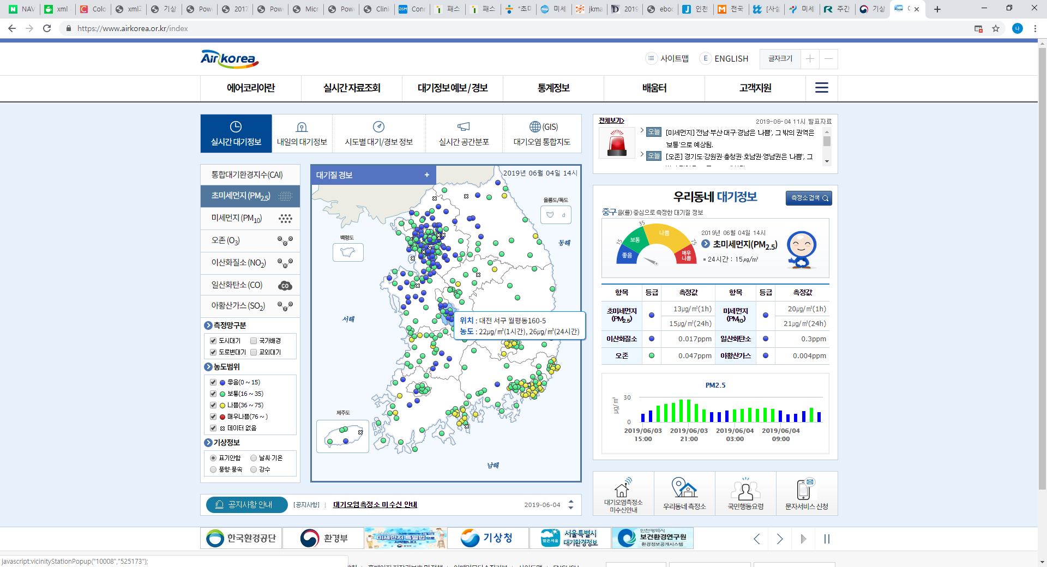
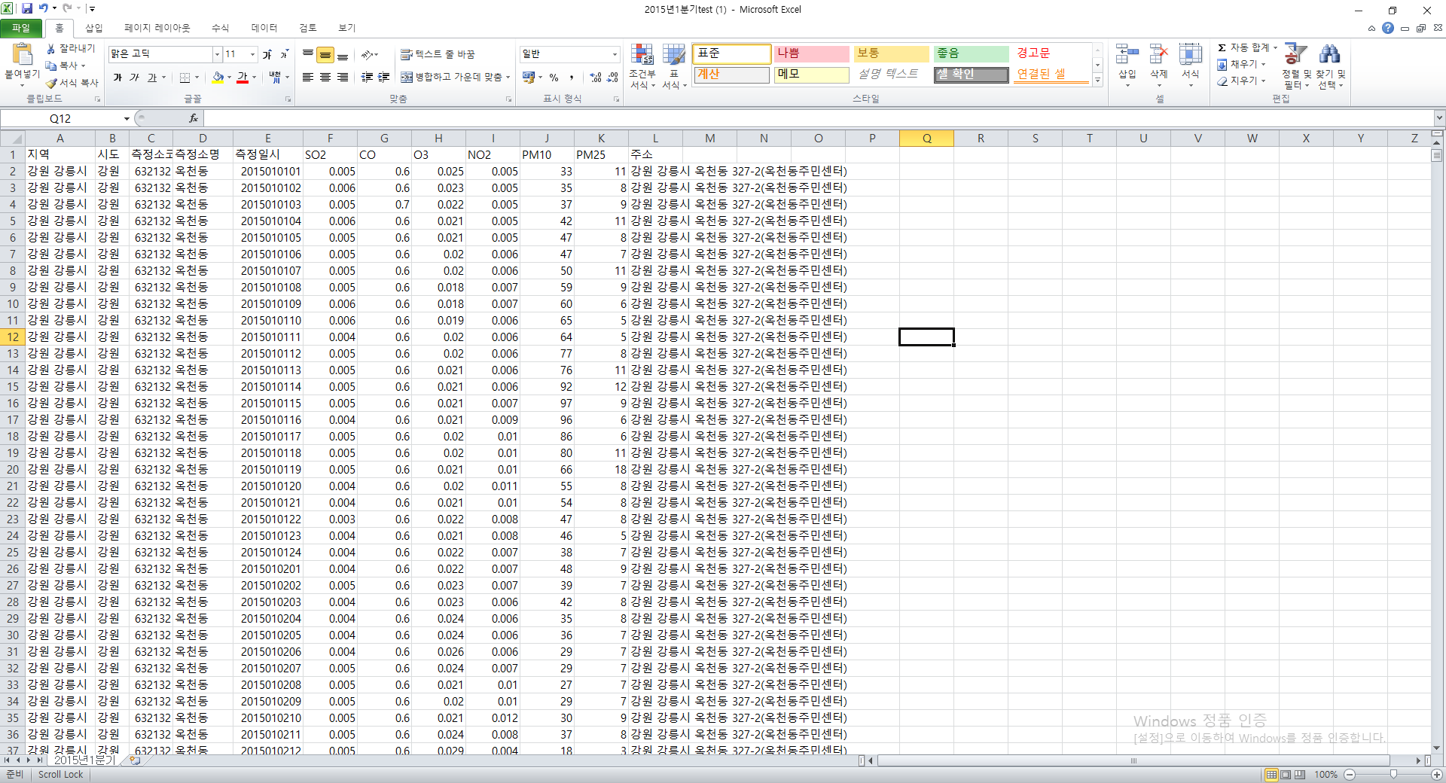
2. 활용데이터 정의
미세먼지는 모든 컬럼을 가져옴 웅애웅

Slide 10
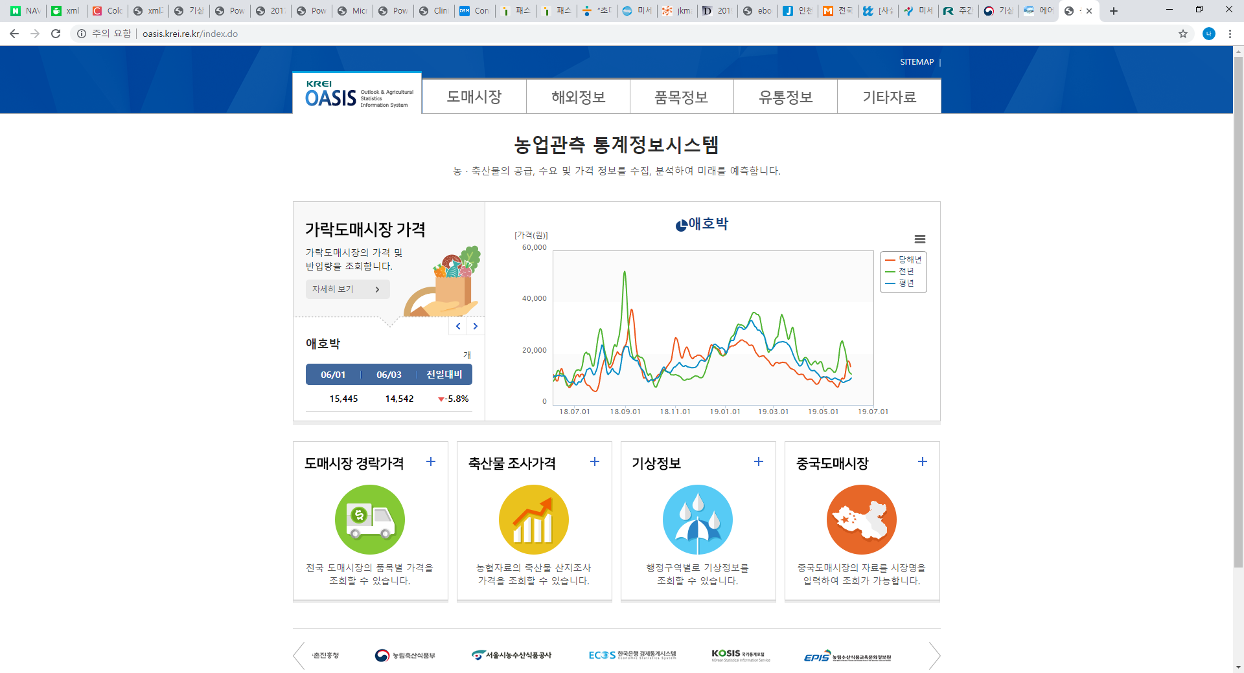
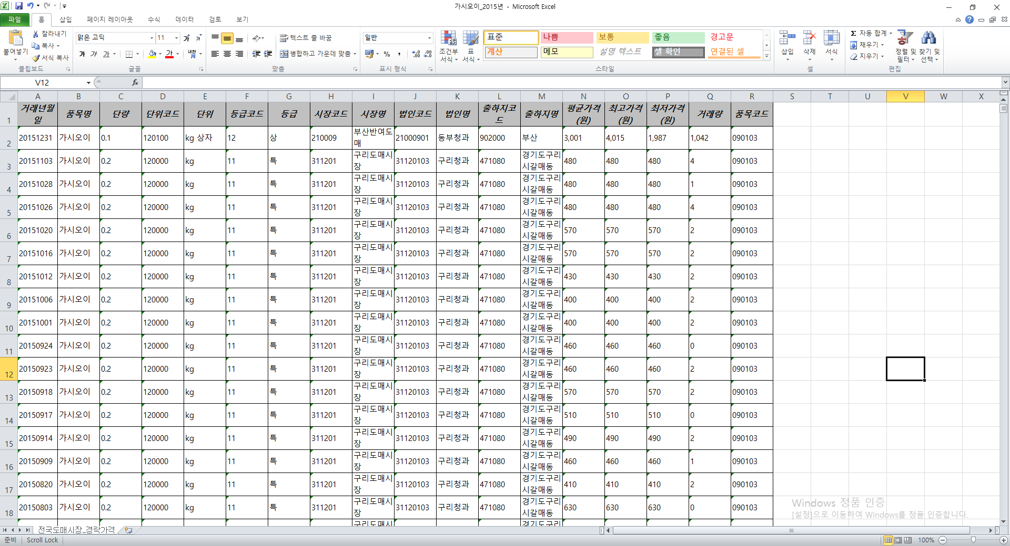
2. 활용데이터 정의
필요한 컬럼들을 뽑아 정제함 어쩌구저쩌구

Slide 11
3. 데이터 처리 방안 및 활용 분석 기법

Slide 12
4. 분석 결과

Slide 13
5. 서비스 활용 방안

Slide 14
6. 서비스

Slide 15
참고문헌

Slide 16
http://m.me.go.kr/issue/finedust/ebook.pdf

